Slide 1

차량 임베디드 기술 동향
2026-03-17
이희준
gmlwns2279@tukorea.ac.kr
Dept. of IT Semiconductor Convergence Engineering, TUK
Intelligent Connected-Things (ICon) Lab
Notes:
표지입니다.

Slide 2
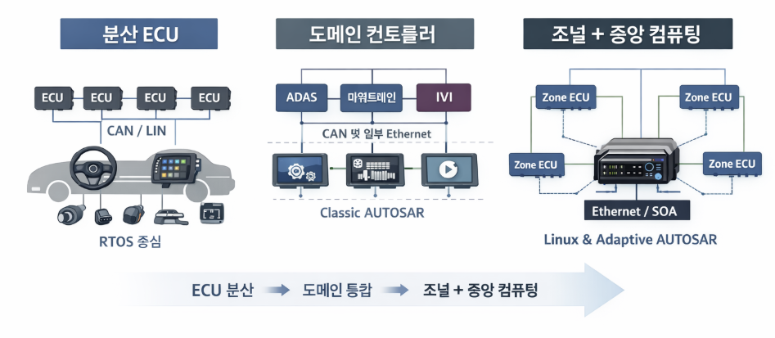
차량 임베디드 시스템 기술 흐름
■ 차량 시스템은 어떻게 바뀌고 있는가
분산 ECU -> 도메인 -> 조널 + 중앙 컴퓨팅
CAN/LIN 중심 -> Ehernet/SOA 확대
RTOS 중심 -> RTOS + Linux/Adaptive AUTOSAR 혼재
1

Slide 3
구조 변화의 배경
■ 구조 변화의 배경
ADAS, 자율주행, 인포테인먼트, 전동화로 기능 증가
ECU 수 증가로 배선과 복잡도 증가
OTA 업데이트 필요
센서 데이터 증가로 중앙 처리 필요
2

Slide 4
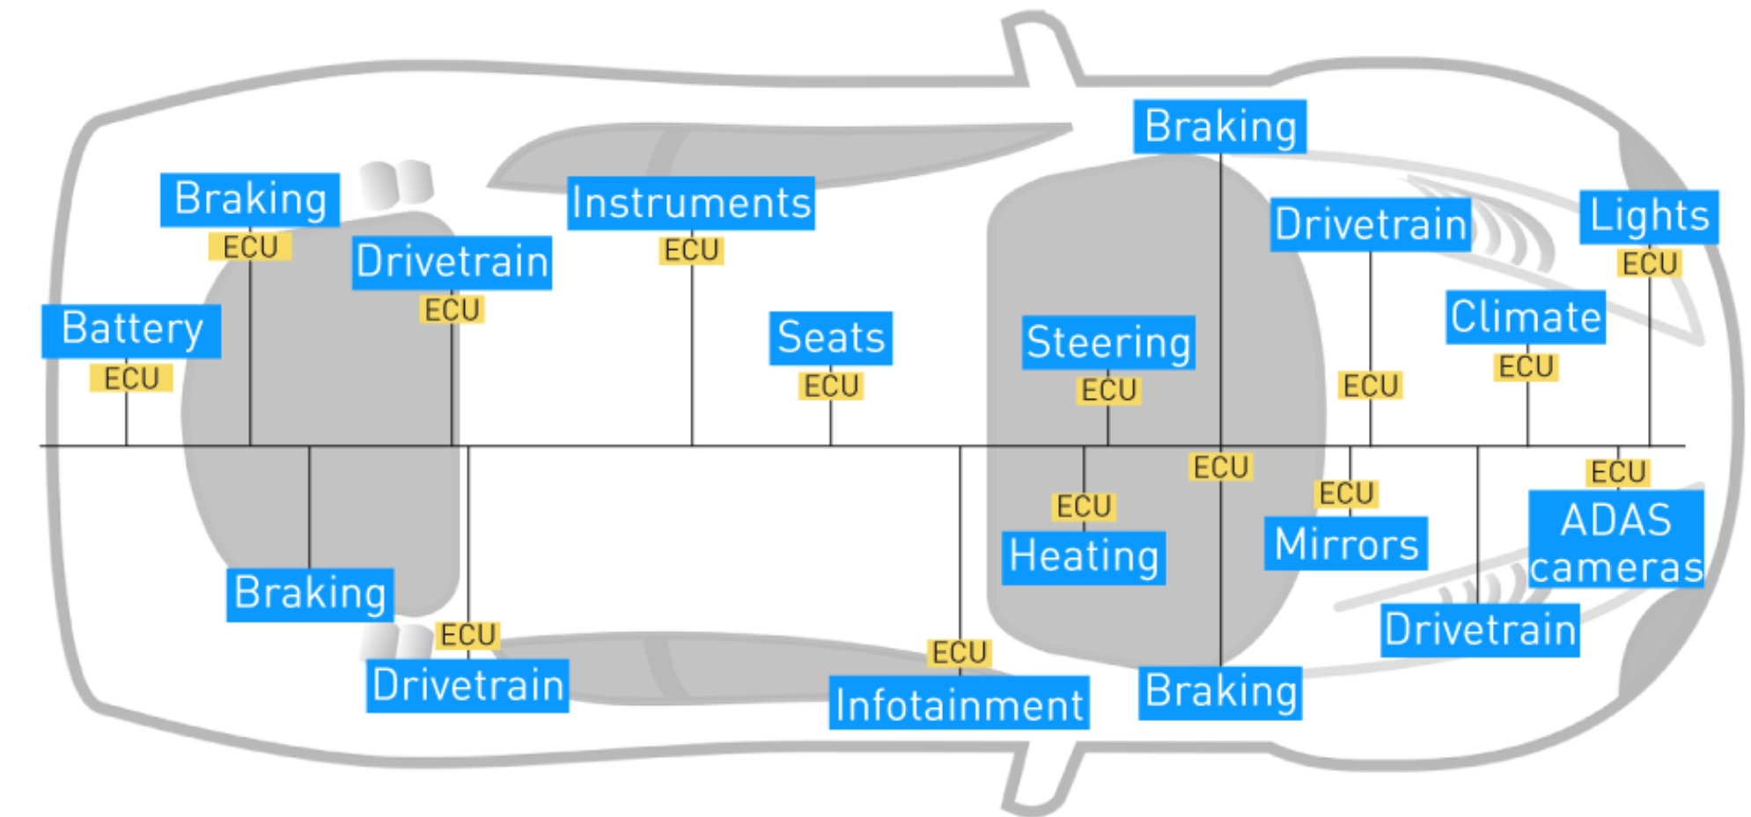
1세대 : 분산 ECU 구조
■ 기존 차량 구조 : 분산 ECU
기능별로 ECU 가 따로 존재
CAN/LIN 기반 연결
구조는 직관적이지만 ECU 수가 많아질수록 복잡도 증가
OTA나 크로스 도메인 통합이 어려움
3

Slide 5
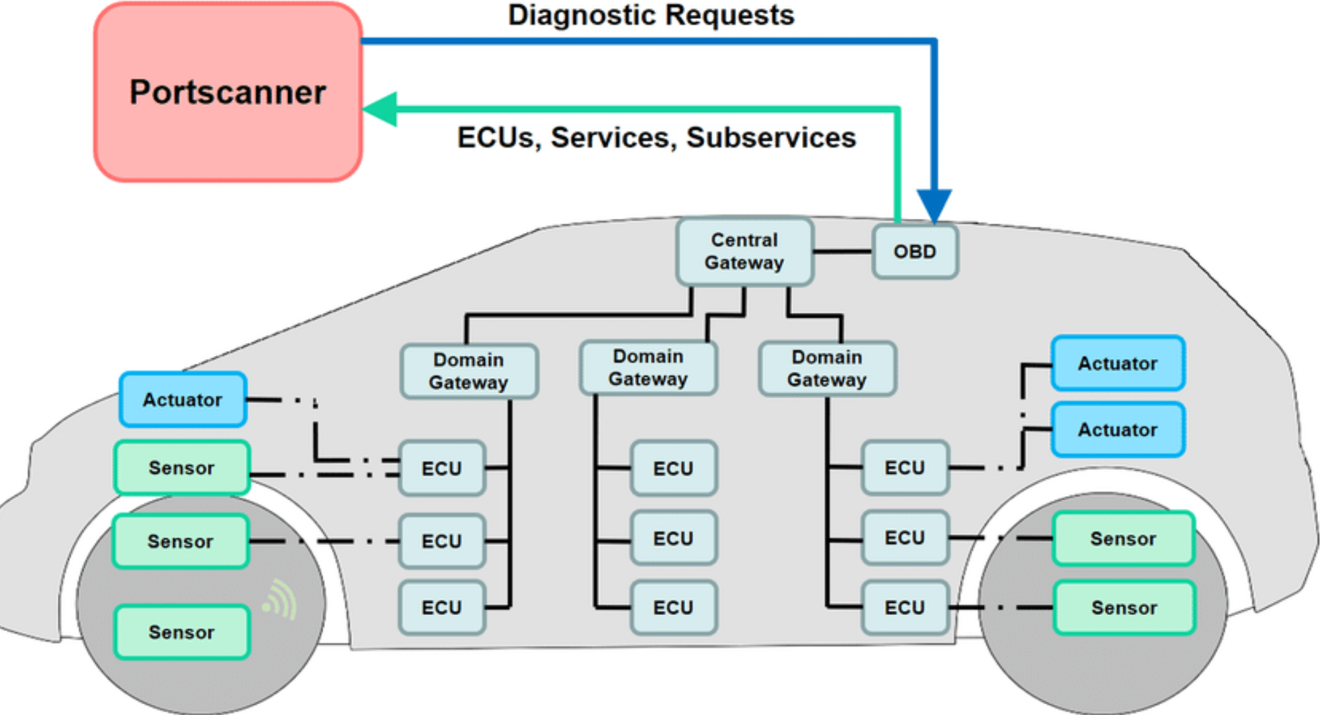
2세대 : 도메인 구조
■ 도메인 컨트롤러 구조
차체, 파워트레인, ADAS , IVI 등 기능별 통합
ECU 수를 일부 줄일 수 있음
하지만 도메인 경계가 남아 중앙 통합에는 한계
4

Slide 6
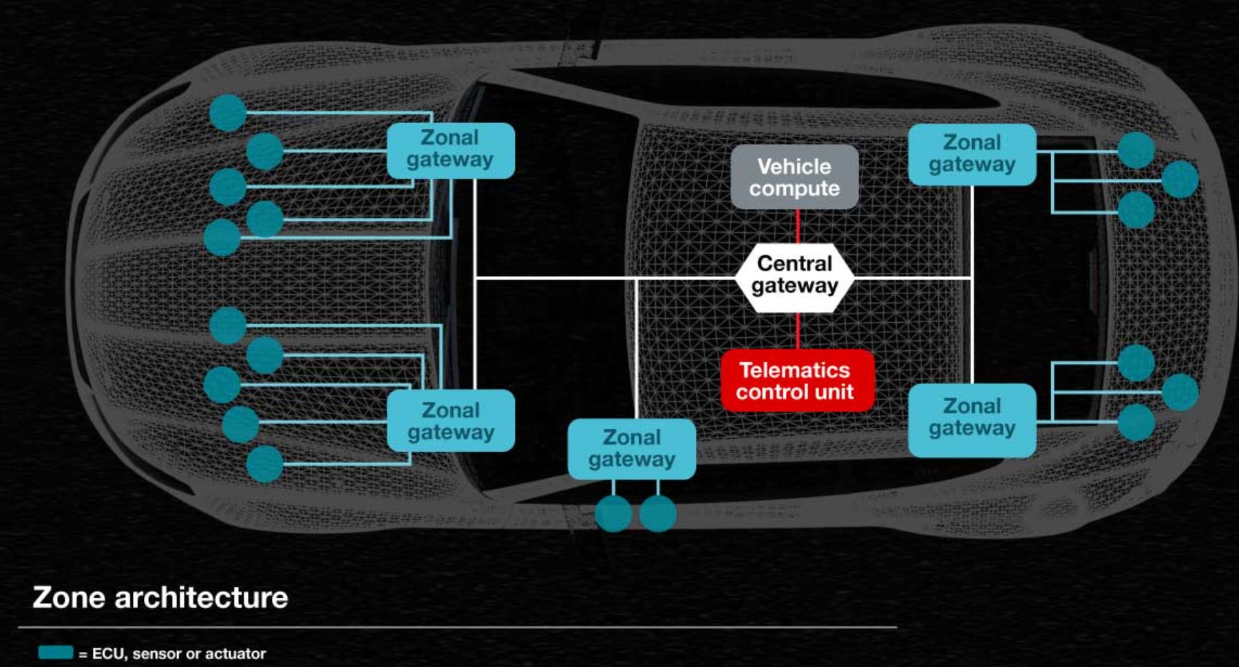
3세대 :조널 + 중앙 컴퓨팅
■ 조널 아키텍처와 중앙 컴퓨팅
기능 기준이 아니라 차량 위치 기준으로 묶음
Zone ECU가 센서/액추에이터를 집선
중앙 HPC가 데이터와 기능을 통합 처리
하네스 단순화, OTA와 서비스 운영이 쉬워짐
5

Slide 7
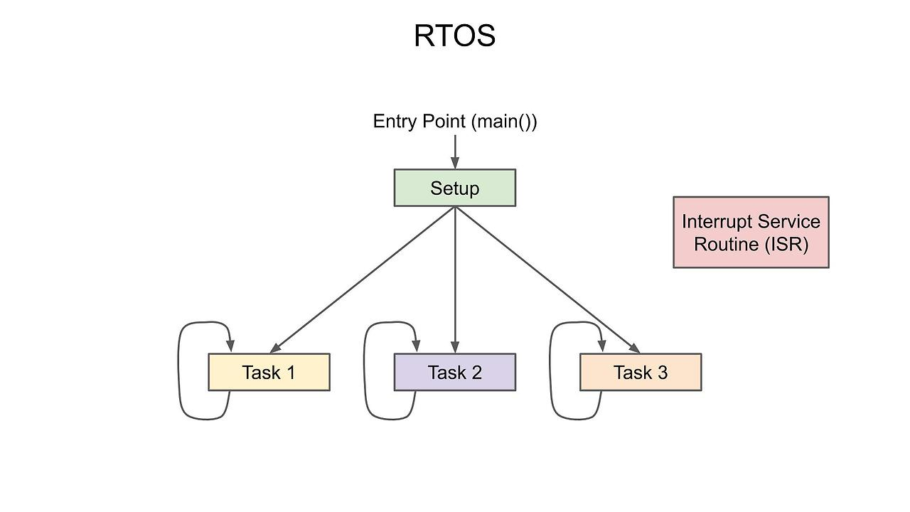
차량용 운영체제의 역할 변화
■ 구조 변화에 따른 OS 역할 변화
말단 ECU : RTOS 중심
중앙 컴퓨팅 : Linux/POSIX 기반 확대
중요 이슈 : 실시간성, 동기화, 장애 격리, 성능 유지
6

Slide 8
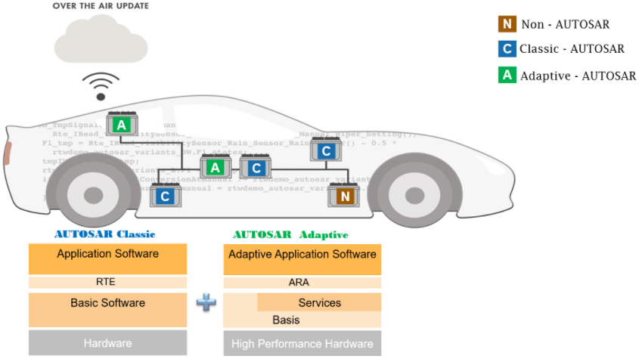
AUTOSAR와 플랫폼
■ AUTOSAR는 어디에 쓰이는가
차량 플랫폼은 통신, 진단, 시간 동기, 로깅, OTA. 보안 기능 필요
Classic AUTOSAR : MCU 제어 영역
Adaptive AUTOSAR : 고성능 컴퓨팅 영역
실제 차량은 Classic + Adaptive + Linux 혼재
7

Slide 9
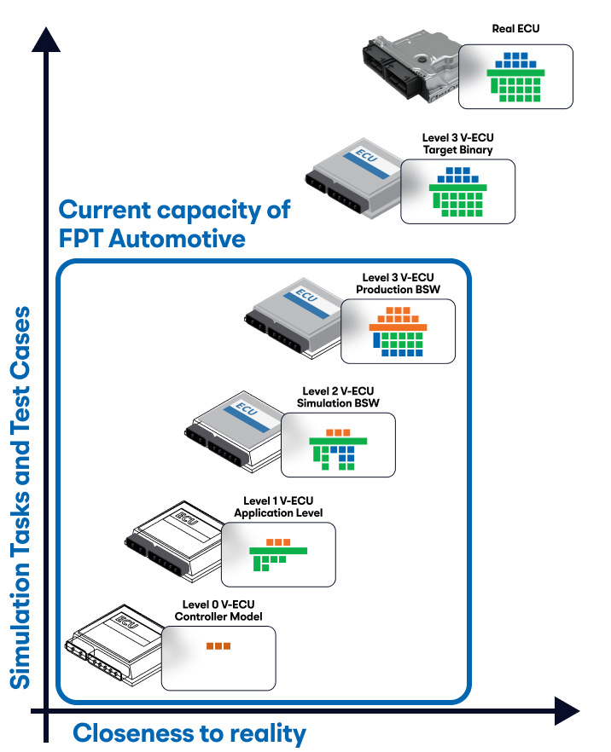
개발과 운영 방식의 변화
■ 개발,검증,운영의 변화
실물 ECU 중심 개발 -> vECU/SIL 기반 Shift-left
출고 후 고정 소프트웨어 -> OTA 기반 지속 업데이트
관측성, 헬스체크, 롤백, 보안이 중요
8

Slide 10
결론
■ 결론
차량 구조는 분산 eCU 에서 조널+ 중앙 컴퓨팅으로 이동 중
이에 따라 OS는 RTOS 단일 구조가 아니라 이종 OS 혼재 플랫폼으로 발전
AUTOSAR,OTA, 가상화, 보안까지 포함한 플랫폼 관점이 중요
9

Slide 11
마무리
Thank you
2026-03-17
이희준
gmlwns2279@tukorea.ac.kr
Dept. of IT Semiconductor Convergence Engineering, TUK
Intelligent Connected-Things (ICon) Lab
Notes:
감사합니다.

